Slide 1

第3章 JavaScript脚本语言

Slide 2
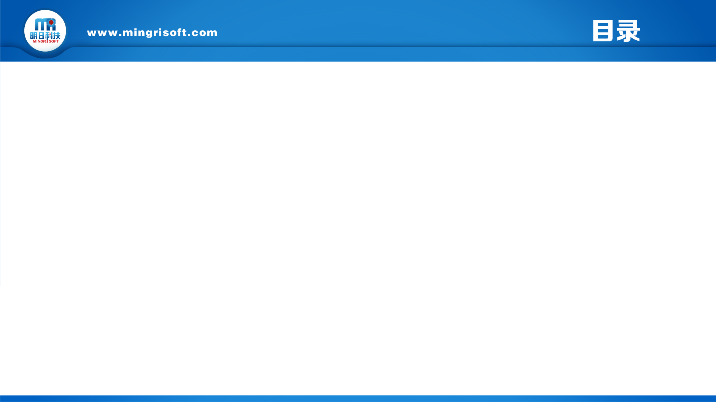

01 JavaScript简介
02 JavaScript语言基础
03 函数
04 事件
05 常用对象
06 Ajax技术
07 jQuery技术

Slide 3

1 JavaScript

Slide 4

对象、类、实例化
什么是JavaScript？
JavaScript是一种基于对象和事件驱动并具有安全性能的解释型脚本语言。它不需要进行编译，而是直接嵌入在HTTP页面中，把静态页面转变成支持用户交互并响应应用事件的动态页面。

Slide 5
JavaScript的特点
解释性
基于对象
事件驱动
安全性
跨平台
JavaScript
的特点

Slide 6
JavaScript与Java的区别
基于对象和面向对象
JavaScript是一种基于对象和事件驱动的脚本语言，它本身提供了非常丰富的内部对象供设计人员使用；而Java是一种真正的面向对象的语言，即使是开发简单的程序，也必须设计对象。
解释和编译
JavaScript是一种解释性编程语言，其源代码在发往客户端执行之前不需经过编译，而是将文本格式的字符代码发送给客户端由浏览器解释执行；而Java的源代码在传递到客户端执行之前，必须经过编译才可以执行。
弱变量和强变量
JavaScript采用弱变量，即变量在使用前无须声明，解释器在运行时将检查其数据类型；而Java则使用强类型变量检查，即所有变量在编译之前必须声明。

Slide 7
在Web页面中使用JavaScript
在页面中直接嵌入JavaScript
<script language="javascript">
var now=new Date();
var hour=now.getHours();
var minu=now.getMinutes();
alert("您好！现在是"+hour+":"+minu+"\r欢迎访问我公司网站！");
</script>

Slide 8
在Web页面中使用JavaScript
链接外部JavaScript
<script language="javascript" src="javascript.js"></script>

Slide 9
2 JavaScript语言基础

Slide 10


JavaScript的语法
JavaScript区分大小写
每行结尾的分号可有可无
username ≠ userName
alert("您好！欢迎访问我公司网站！")
alert("您好！欢迎访问我公司网站！");

Slide 11
JavaScript中的关键字
abstract | continue | finally | instanceof | private | this
boolean | default | float | int | public | throw
break | do | for | interface | return | typeof
byte | double | function | long | short | true
case | else | goto | native | static | var
catch | extends | implements | new | super | void
char | false | import | null | switch | while
class | final | in | package | synchronized | with

Slide 12
变量的定义及使用
用于指定变量名，该变量名必须遵守变量的命名规则
var variable ;
可以使用一个关键字var同时声明多个变量
var now , year , month , date ;
可以在声明变量的同时对其进行赋值，即初始化
var now="2009-05-12",year="2009", month="5",date="12";

Slide 13
数据类型
类型 | 说明 | 举例
数值型 | JavaScript的数值型数据又可以分为整型和浮点型两种 | 729 3.1415926
字符型 | 字符型数据是使用单引号或双引号括起来的一个或多个字符。 | 'a'
布尔型 | 布尔型数据只有两个值，即true或false，主要用来说明或代表一种状态或标志。在JavaScript中，也可以使用整数0表示false，使用非0的整数表示true。 | true,false,0,1
转义字符 | 以反斜杠开头的不可显示的特殊字符通常称为控制字符，也被称为转义字符。 | \b \n \f \t \r \’ \” \\
空值 | JavaScript中有一个空值（null），用于定义空的或不存在的引用。如果试图引用一个没有定义的变量，则返回一个null值。 | var tmp = null;
未定义值 | 当使用了一个并未声明的变量，或者使用了一个已经声明但没有赋值的变量时，将返回未定义值（undefined）。 | var tmp ;

Slide 14
运算符的应用
JavaScript中的赋值运算符
运算符 | 描 述 | 示 例
= | 将右边表达式的值赋给左边的变量 | userName="mr"
+= | 将运算符左边的变量加上右边表达式的值赋给左边的变量 | a+=b //相当于a=a+b
-= | 将运算符左边的变量减去右边表达式的值赋给左边的变量 | a-=b //相当于a=a-b
*= | 将运算符左边的变量乘以右边表达式的值赋给左边的变量 | a*=b //相当于a=a*b
/= | 将运算符左边的变量除以右边表达式的值赋给左边的变量 | a/=b //相当于a=a/b
%= | 将运算符左边的变量用右边表达式的值求模，并将结果赋给左边的变量 | a%=b //相当于a=a%b
&= | 将运算符左边的变量与右边表达式的值进行逻辑与运算，并将结果赋给左边的变量 | a&=b //相当于a=a&b
|= | 将运算符左边的变量与右边表达式的值进行逻辑或运算，并将结果赋给左边的变量 | a|=b //相当于a=a|b
^= | 将运算符左边的变量与右边表达式的值进行异或运算，并将结果赋给左边的变量 | a^=b //相当于a=a^b

Slide 15
运算符的应用
JavaScript中的算术运算符
运 算 符 | 描 述 | 示 例
+ | 加运算符 | 4+6 //返回值为10
- | 减运算符 | 7-2 //返回值为5
* | 乘运算符 | 7*3 //返回值为21
/ | 除运算符 | 12/3 返回值为4
% | 求模运算符 | 7%4 返回值为3
++ | 自增运算符。该运算符有两种情况：i++（在使用i之后，使i的值加1）；++i（在使用i之前，先使i的值加1） | i=1; j=i++ //j的值为1，i的值为2 i=1; j=++i //j的值为2，i的值为2
-- | 自减运算符。该运算符有两种情况：i--（在使用i之后，使i的值减1）；--i（在使用i之前，先使i的值减1） | i=6; j=i-- //j的值为6，i的值为5 i=6; j=--i //j的值为5，i的值为5

Slide 16
3 函数

Slide 17
函数的定义
函数是由关键字function 、函数名加一组参数以及置于大括号中需要执行的一段代码定义的。
function functionName([parameter 1, parameter 2,……]){
statements;
[return expression;]
}

Slide 18
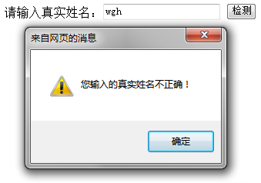
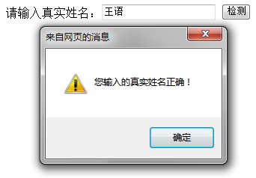
函数的调用
<script language=“javascript”>
function checkRealName(){
var str=form1.realName.value;
if(str==""){
alert("请输入真实姓名！");
form1.realName.focus();
return;
}else{
var objExp=/[\u4E00-\u9FA5]{2,}/;
if(objExp.test(str)==true){//判断是否匹配
alert("您输入的真实姓名正确！");
}else{
alert("您输入的真实姓名不正确！");
}
}
}
</script>
<form name="form1" method="post" action="">
请输入真实姓名：<input name="realName" type="text" id="realName" size="40">
<br><br>
<input name="Button" type="button" class="btn_grey" onClick="checkRealName()" value="检测">
</form>

Slide 19
4 事件

Slide 20
什么是事件和事件处理程序
JavaScript与Web页面之间的交互是通过用户操作浏览器页面时触发相关事件来实现的。例如，在页面载入完毕时将触发onload（载入）事件、当用户单击按钮时将触发按钮的onclick事件等。事件处理程序则是用于响应某个事件而执行的处理程序。事件处理程序可以是任意JavaScript语句，但通常使用特定的自定义函数（Function）来对事件进行处理。

Slide 21
JavaScript的常用事件
事 件 | 何 时 触 发 | 事 件 | 何 时 触 发
onabort | 对象载入被中断时触发 | onmousedown | 单击任何一个鼠标按键时触发
onblur | 元素或窗口本身失去焦点时触发 | onmousemove | 鼠标在某个元素上移动时持续触发
onchange | 改变<select>元素中的选项或其他表单元素失去焦点，并且在其获取焦点后内容发生过改变时触发 | onmouseout | 将鼠标从指定的元素上移开时触发
onclick | 单击鼠标左键时触发。当光标的焦点在按钮上，并按下回车键时，也会触发该事件 | onmouseover | 鼠标移到某个元素上时触发
ondblclick | 双击鼠标左键时触发 | onmouseup | 释放任意一个鼠标按键时触发
onerror | 出现错误时触发 | onreset | 单击重置按钮时，在<form>上触发
onfocus | 任何元素或窗口本身获得焦点时触发 | onresize | 窗口或框架的大小发生改变时触发
onkeydown | 键盘上的按键（包括Shift或Alt等键）被按下时触发，如果一直按着某键，则会不断触发。当返回false时，取消默认动作 | onscroll | 在任何带滚动条的元素或窗口上滚动时触发
onkeypress | 键盘上的按键被按下，并产生一个字符时发生。也就是说，当按下Shift或Alt等键时不触发。如果一直按下某键时，会不断触发。当返回false时，取消默认动作 | onselect | 选中文本时触发
onkeyup | 释放键盘上的按键时触发 | onsubmit | 单击提交按钮时，在<form>上触发
onload | 页面完全载入后，在Window对象上触发；所有框架都载入后，在框架集上触发；<img>标记指定的图像完全载入后，在其上触发；或<object>标记指定的对象完全载入后，在其上触发 | onunload | 页面完全卸载后，在Window对象上触发；或者所有框架都卸载后，在框架集上触发

Slide 22
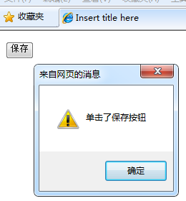
事件处理程序的调用
<input name="bt_save" type="button" value="保存">
<script language="javascript">
var b_save=document.getElementById("bt_save");
b_save.onclick=function(){
alert("单击了保存按钮");
}
</script>
<input name="bt_save" type="button" value="保存" onclick="alert('单击了保存按钮');">

Slide 23
5 常用对象

Slide 24
String对象
属性
方法
属性名 | 说明
string.length | 返回String对象的长度
方法名 | 说明
string.indexOf(subString[, startIndex]) | 返回String对象内第一次出现子字符串的字符位置。
string.substr(start[,length]) | 返回指定字符串的一个子串
string.replace(regExp,substring); | 替换一个与正则表达式匹配的子串
string.split(delimiter,limit); | 将字符串分割为字符串数组

Slide 25
Math对象
方法
属性
属 性 | 描 述 | 示 例
abs(x) | 返回x的绝对值 | Math.abs(-10);
ceil(x) | 返回大于或等于x的最小整数 | Math.ceil(1.05); Math.ceil(-1.05);
cos(x) | 返回x的余弦值 | Math.cos(0);
exp(x) | 返回e的x乘方 | Math.exp(4);
floor(x) | 返回小于或等于x的最大整数 | Math.floor(1.05); Math.floor(-1.05);
log(x) | 返回x的自然对数 | Math.log(1);
max(x,y) | 返回x和y中的最大数 | Math.max(2,4);
min(x,y) | 返回x和y中的最小数 | Math.min(2,4);
pow(x,y) | 返回x对y的次方 | Math.pow(2,4);
random() | 返回0和1之间的随机数 | Math.random();
round(x) | 返回最接近x的整数，即四舍五入函数 | Math.round(1.05); Math.round(-1.05);
sqrt(x) | 返回x的平方根 | Math.sqrt(2);
属 性 | 描 述
E | 欧拉常量（2.718281828459045）
LN2 | 2的自然对数（0.6931471805599453）
LN10 | 10的自然对数（2.3025850994046）
SQRT2 | 2的平方根（1.4142135623730951）
LOG2E | 以2为底数的e的对数（1.4426950408889633）
LOG10E | 以10为底数的e的对数（0.4342944819032518）
PI | 圆周率常数π（3.141592653589793）
SQRT1-2 | 0.5的平方根（0.7071067811865476）

Slide 26
Date对象
方法
方 法 | 描 述 | 示 例 | 方 法 | 描 述 | 示 例
getTimezoneOffset() | 返回日期的本地时间和UTC表示之间的时差，以分钟为单位 | new Date().getTimezoneOffset(); | toLocaleDateString() | 返回日期部分的字符串，采用本地日期 | new Date().toLocaleDateString();
getTime() | 返回Date对象的内部毫秒表示。注意，该值独立于时区，所以没有单独的getUTCtime()方法 | new Date().getTime(); | toLocaleTimeString() | 返回时间部分的字符串，采用本地时间 | new Date().toLocaleTimeString();
toDateString() | 返回日期部分的字符串表示，采用本地时间 | new Date().toDateString(); | toTimeString() | 返回时间部分的字符串表示，采用本地时间 | new Date().toTimeString();
toUTCString() | 将Date对象转换成一个字符串，采用世界时 | new Date().toUTCString(); | valueOf() | 将Date对象转换成其内部毫秒格式 | new Date().valueOf();

Slide 27
Window对象
属性
属 性 | 描 述
document | 对窗口或框架中含有文档的Document对象的只读引用
defaultStatus | 一个可读写的字符，用于指定状态栏中的默认消息
frames | 表示当前窗口中所有Frame对象的集合
location | 用于代表窗口或框架的Location对象。如果将一个URL赋予该属性，则浏览器将加载并显示该URL指定的文档
length | 窗口或框架包含的框架个数
history | 对窗口或框架的history对象的只读引用
name | 用于存放窗口对象的名称
status | 一个可读写的字符，用于指定状态栏中的当前信息
top | 表示最顶层的浏览器窗口
parent | 表示包含当前窗口的父窗口
opener | 表示打开当前窗口的父窗口
closed | 一个只读的布尔值，表示当前窗口是否关闭。当浏览器窗口关闭时，表示该窗口的Window对象并不会消失，不过其closed属性被设置为true
self | 表示当前窗口
screen | 对窗口或框架的screen对象的只读引用，提供屏幕尺寸、颜色深度等信息
navigator | 对窗口或框架的navigator对象的只读引用，通过navigator对象可以获得与浏览器相关的信息

Slide 28
Window对象
方法
方 法 | 描 述 | 方 法 | 描 述
alert() | 弹出一个警告对话框 | setTimeout(timer) | 在经过指定的时间后执行代码
confirm() | 显示一个确认对话框，单击“确认”按钮时返回true，否则返回false | clearTimeout() | 取消对指定代码的延迟执行
prompt() | 弹出一个提示对话框，并要求输入一个简单的字符串 | moveTo(x,y) | 将窗口移动到一个绝对位置
blur() | 将键盘焦点从顶层浏览器窗口中移走。在多数平台上，这将使窗口移到最后面 | moveBy(offsetx,offsety) | 将窗口移动到指定的位移量处
close() | 关闭窗口 | resizeTo(x,y) | 设置窗口的大小
focus() | 将键盘焦点赋予顶层浏览器窗口。在多数平台上，这将使窗口移到最前边 | resizeBy(offsetx,offsety) | 按照指定的位移量设置窗口的大小
open() | 打开一个新窗口 | print() | 相当于浏览器工具栏中的“打印”按钮
scrollTo(x,y) | 把窗口滚动到x,y坐标指定的位置 | setInterval() | 周期执行指定的代码
scrollBy(offsetx,offsety) | 按照指定的位移量滚动窗口 | clearInterval() | 停止周期性地执行代码

Slide 29
6 Ajax技术

Slide 30
什么是Ajax
Ajax是Asynchronous JavaScript and XML的缩写，意思是异步的JavaScript与XML。
以XMLHttpRequest作为核心技术

Slide 31
Ajax的开发模式
Web应用的传统模型

Slide 32
Ajax的开发模式
Web应用的Ajax模型

Slide 33
Ajax的优点
1
减轻服务器的负担。Ajax的原则是“按需求获取数据”，这可以最大程度地减少冗余请求和响应对服务器造成的负担。
2
可以把一部分以前由服务器负担的工作转移到客户端，利用客户端闲置的资源进行处理，减轻服务器和带宽的负担，节约空间和成本。
3
无刷新更新页面，从而使用户不用再像以前一样在服务器处理数据时，只能在死板的白屏前焦急地等待。
4
可以调用XML等外部数据，进一步促进页面显示和数据的分离。
5
基于标准化的并被广泛支持的技术，不需要下载插件或者小程序。

Slide 34
7 jQuery技术

Slide 35
什么是jQuery
jQuery是一套简洁、快速、灵活的JavaScript脚本库，它是由John Resig于2006年创建的，它帮助我们简化了JavaScript代码。

Slide 36
配置jQuery
引入jQuery
<script language="javascript" src="JS/jquery-1.7.2.min.js"></script>
或
<script src="JS/jquery-1.7.2.min.js" type="text/javascript"></script>

Slide 37
jQuery的工厂函数
从一个"$"符号和一对"()"开始
在参数中使用标记名
$("div")：用于获取文档中全部的<div>。
在参数中使用ID
$("#username")：用于获取文档中ID属性值为username的一个元素。
在参数中使用CSS类名
$(".btn_grey")：用于获取文档中使用CSS类名为btn_grey的所有元素

Slide 38
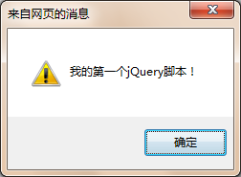
jQuery的工厂函数
<html>
<head>
<meta charset="utf-8">
<title>我的第一个jQuery脚本</title>
<script type="text/javascript" src="JS/jquery-1.7.2.min.js"></script>
<script>
$(document).ready(function(){
$("a").click(function(){
alert("我的第一个jQuery脚本！");
});
});
</script>
</head>
<body>
<a href="#">弹出提示对话框</a>
</body>
</html>

Slide 39
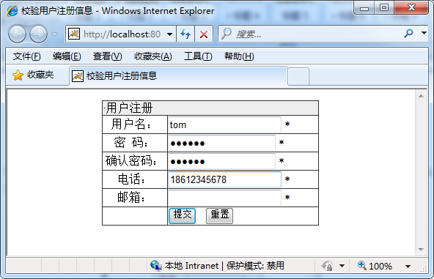
上机指导
创建一个用户注册的页面，让用户输入用户名、密码、电话和邮箱，使用Javascript脚本完成密码校验、电话号码校验、邮箱校验和空内容校验。

Slide 40
小结
本章首先对什么是JavaScript、JavaScript的主要特点，以及JavaScript与Java的区别作了简要介绍；然后介绍了如何在Web页面中使用JavaScript，以及JavaScript的基本语法；JavaScript的常用对象作了详细介绍，最后也对常用的Ajax技术和jQuery技术做了简单的介绍并举例，希望大家能在我们讲解的基础之上扩展的学习，多看一些课外的例子，多学习最新的JS技术。

